Slide 1

UnisensViewer: Plug-in-Schnittstelle
Malte Kirst
11. Oktober 2010

Slide 2
Übersicht
Was ist der UnisensViewer?
Was kann ein Plug-in?
Wie ist die Schnittstelle für Plug-ins definiert?
Wie schreibe ich ein eigenes Plug-in?
Wie rufe ich ein Plug-in auf?
Offene Punkte

Slide 3
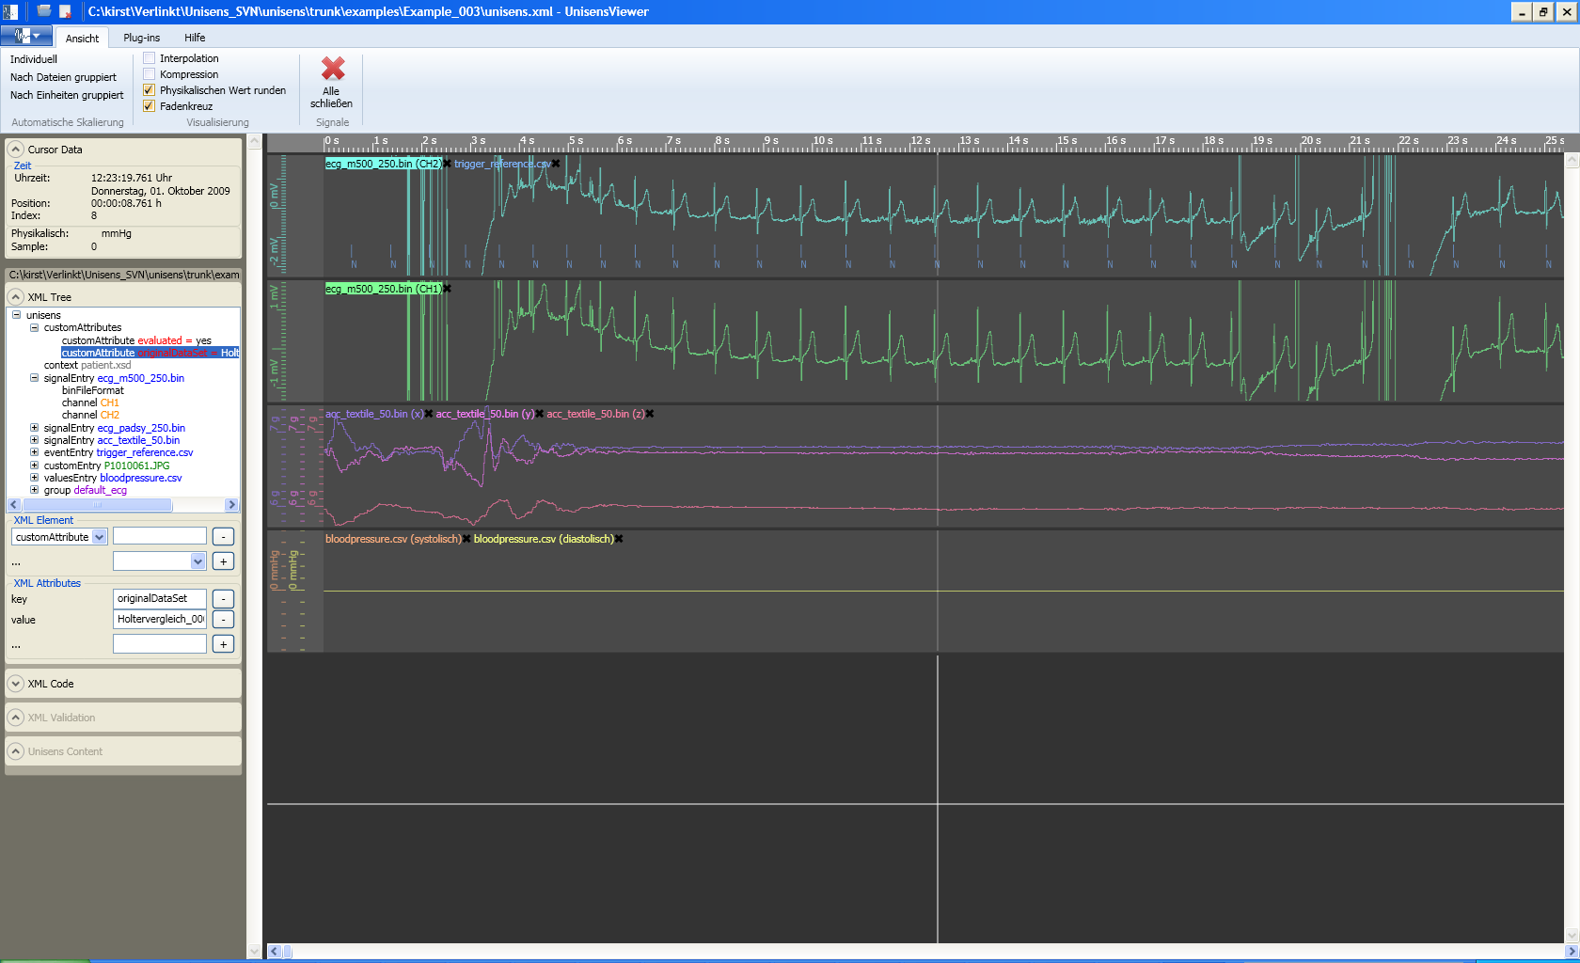
UnisensViewer

Slide 4
Möglichkeiten von Plug-ins
Möglichkeiten
vorhandene Daten
Lesen
Manipulieren
Speichern
neue Daten schreiben
eigene GUI-Elemente öffnen
Daten im UnisensViewer anzeigen
Vorhandene Plug-ins
Vermessung
beschneiden / löschen
Daten in Zwischenablage kopieren
Marker bearbeiten
UnisensViewer
Liest (und schreibt) Daten
Datensatz

Slide 5
Kommunikation UnisensViewer / Plug-in
Übergibt Header-Informationen, Liste der ausgewählten Entries, Zeitpunkte und Plug-in-Paramter
UnisensViewer
Plug-in
Gibt Liste der anzuzeigenden Entries zurück
Liest Daten
Kommuniziert mit eigenen GUI-Komponenten.
Liest und schreibt Daten
Datensatz
GUI-Komponente
des Plug-ins

Slide 6
Registrierung von Plug-ins
UnisensViewer
Sucht beim Start im Plug-in-Ordner nach DLLs
Plug-in
Gibt Informationen über sich selbst zurück (Icon, Name, ...)
Plug-ins
... werden als eigene DLL kompiliert
... müssen nur in den Plug-in-Ordner kopiert werden
... werden beim Start des Viewers automatisch erkannt und integriert

Slide 7
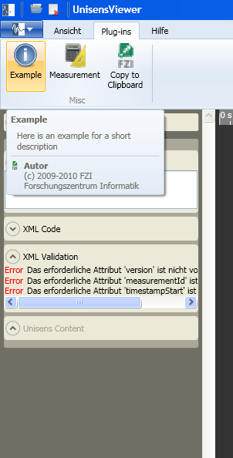
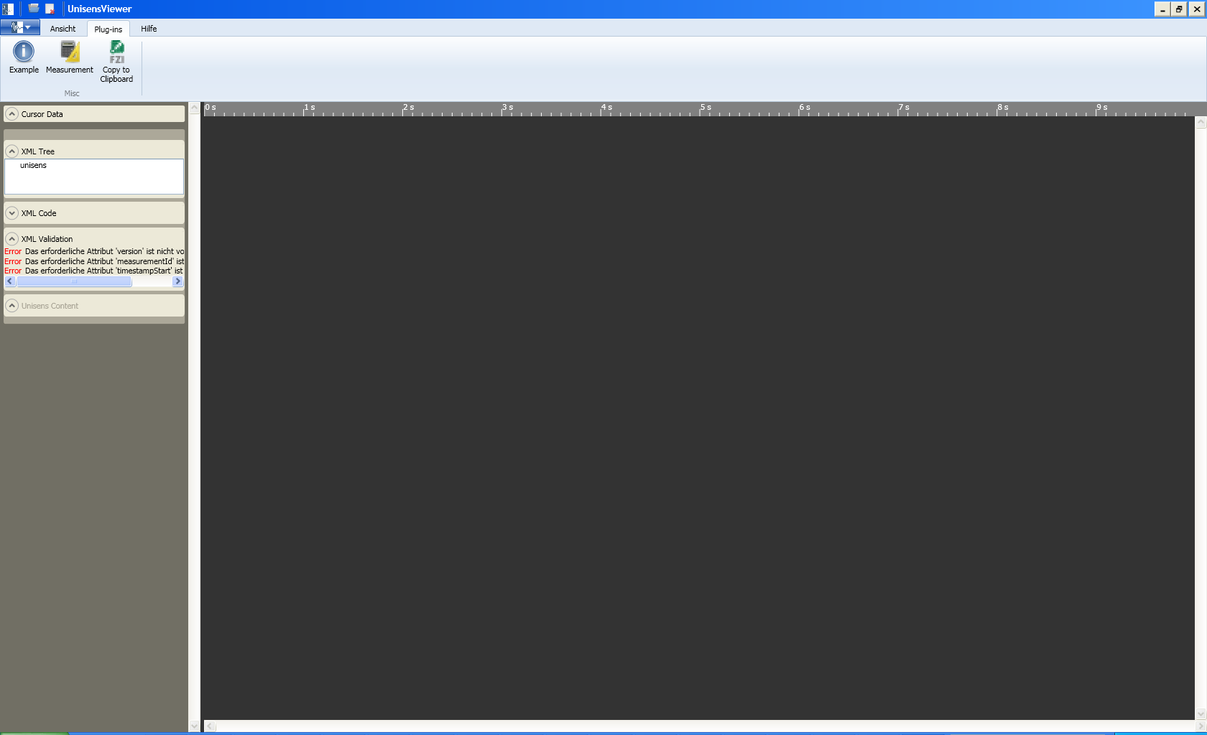


Interface IDspPlugin
namespace UnisensViewerLibrary
{
public interface IDspPlugin
{
string Name { get; }
string Description { get; }
string Help { get; }
string Group { get; }
BitmapImage OrganizationIcon { get; }
string CopyrightInfo { get; }
BitmapImage LargeRibbonIcon { get; }
BitmapImage SmallRibbonIcon { get; }
IEnumerable<XElement> Main(XDocument unisensxml,
IEnumerable<XElement> selectedsignals,
double time_cursor,
double time_start,
double time_end,
string parameter);
}
}
Beschreibung
Copyright-Informationen
Menü-Icons
Main-Methode

Slide 8
Parameter der Main-Methode
XDocument unisensxml XML-Baum der gesamten unisens.xml
IEnumerable<XElement> selectedsignals XML-Elemente der ausgewählten Entries
double time_cursor aktuelle Cursor-Position in Sekunden
double time_start Beginn des ausgewählten Bereichs in Sekunden
double time_end Ende des ausgewählten Bereichs in Sekunden
string parameter weitere Parameter für das Plug-in

Slide 9
Plug-ins gruppieren
Standard-Gruppen
Spezielle Gruppen
Misc
Copy
Measurement
Crop
Annotation
Marker
Filter
Highpass
Lowpass
Analysis
QRS-Detection
Movement Classification
DekomTex
ECG Analysis
Energy Consumption
Report Generation
Movisens
Filter
Move II analysis
Delete all

Slide 10

Richtlinien und Empfehlungen
eine DLL kann mehrere Plug-ins enthalten ➔ so lassen sich thematisch verwandte Plug-ins bündeln
Sprache für Plug-ins ist Englisch (Plug-ins werden vorerst nicht lokalisiert)
Unisens-Library nutzen
Grafiken als Ressourcen einbetten ➔ Plug-in sollte als eine Datei auslieferbar sein
Hilfe bzw. Dokumentation schreiben
Anleitung zu Herzen nehmen!

Slide 11
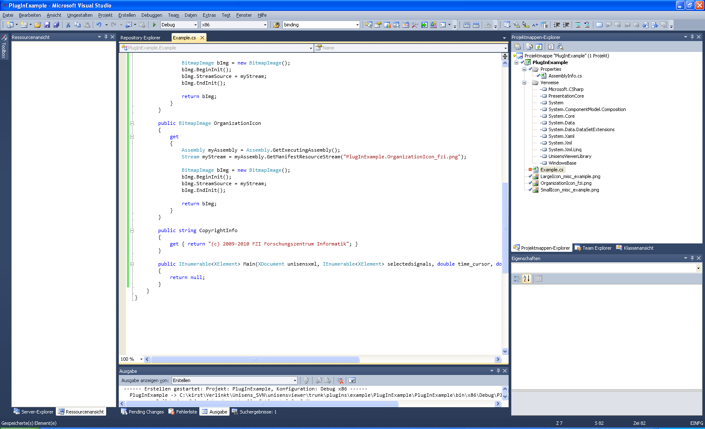
PlugInExample
Demo

Slide 12
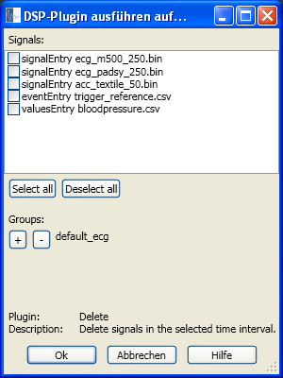
Aufruf von Plug-ins: Hauptmenü
Vorgehen
Plug-in auswählen
Entries im Dialog auswählen
Parameter
unisensxml unisens.xml
selectedsignals alle im Dialog ausgewählten Entries
time_cursor 0
time_start wenn Bereich markiert, sonst 0
time_end wenn Bereich markiert, sonst 0
parameter null
Plug-in-Auswahl über Hauptmenü
1
2

Slide 13
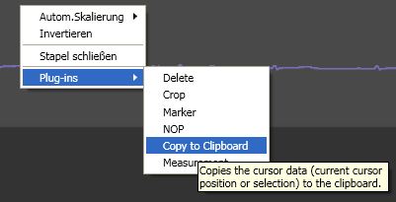
Aufruf von Plug-ins: Kontextmenü
Vorgehen
Rechtsklick auf das Signal
Plug-in im Kontextmenü auswählen
Parameter
unisensxml unisens.xml
selectedsignals alle Entries im aktuellen Stapel
time_cursor aktuelle Cursor-Position
time_start wenn Bereich markiert, sonst 0
time_end wenn Bereich markiert, sonst 0
parameter null
Plug-in-Auswahl im Kontextmenü

Slide 14
Aufruf von Plug-ins: Hot-Keys
Vorgehen
Hot-Keys in settings.xml Datei definieren (einmalig)
Mit Cursor über einem Entry sein und Hot-Key drücken
Parameter
unisensxml unisens.xml
selectedsignals gemäß Key-Binding in settings.xml
time_cursor aktuelle Cursor-Position
time_start wenn Bereich markiert, sonst 0
time_end wenn Bereich markiert, sonst 0
parameter gemäß Key-Binding in settings.xml
Hot-Key-Definitionen in settings.xml
<Hotkeys>
<Binding Key="delete" Modifiers="control" Plugin="Crop" SelectedSignals="AllOpenFiles"/>
<Binding Key="q" Plugin="Marker" SelectedSignals="StackFiles" Parameter="Q"/>
<Binding Key="back" Plugin="Marker" SelectedSignals="StackFiles" Parameter="truncate"/>
</Hotkeys>

Slide 15
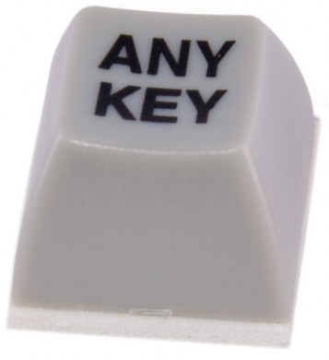
Hot-Keys: Bindings
Key
gemäß enum System.Windows.Input.Key (WindowsBase.dll)
Modifiers
gemäß enum System.Windows.Input.ModifierKeys (WindowsBase.dll) None, Alt, Shift, Control, Windows
Optional (Default: None)
Plugin
Name des Plug-ins
SelectedSignals
automatische Auswahl der zu übergebenden Entries
optional (Standard: Dialog)
Parameter
zusätzlicher Parameter als string für Plug-in
optional (Standard: null)

Slide 16
Hot-Keys: SelectedSignals
Attribut-Wert | Beschreibung
AllOpenFiles | Alle geöffneten Messdaten-Dateien
StackFiles | Alle in dem gewählten Signal-Stapel verwendeten Messdaten-Dateien
StackChannels | Nur die in dem gewählten Signal-Stapel dargestellten Kanäle
StackSelectedFiles | Wie StackFiles, jedoch nur ausgewählte Signale
StackSelectedChannels | Wie StackChannels, jedoch nur ausgewählte Signale
AllSignalEntries | Alle signalEntries der Unisens-Metadatei
AllEventEntries | Alle eventEntries der Unisens-Metadatei
AllValuesEntries | Alle valuesEntries der Unisens-Metadatei
Dialog | Aufruf des Plugin-Dialogs für benutzerdefinierte Auswahl (Standard)
All | Alle Entries der Unisens-Metadatei

Slide 17
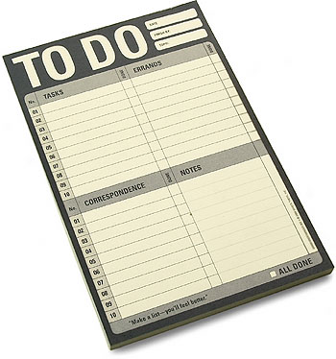
Offene Punkte
Doppelte Plug-in-Namen, -Klassen oder -Namespaces
Plug-in-ID einführen? Zum Beispiel „fzi_misc_example“
Exception beim Start des Viewers werfen?
alle betroffenen Key-Bindings ignorieren?
Unisens-Library für C#
wird zur Zeit noch implementiert
ist für die sinnvolle Nutzung von Signalverarbeitungs-Plug-ins notwendig
Übergabe von einzelnen Kanälen per Hot-Key
noch nicht zuverlässig implementiert
betrifft StackSelectedChannels und StackChannels

Slide 18
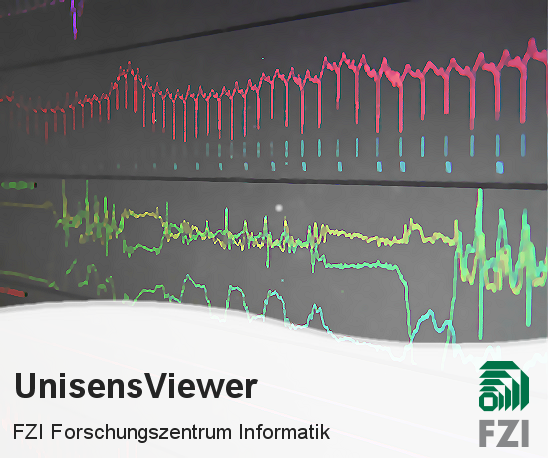
Vielen Dank!

